Slide 1

SNS Web 사진 데이터 분석을
이용한 핫-스팟 분석
ankus-lite for Web data analysis 프로젝트
팀명 : 어디가핫하조
- 류정우, 김정호(멘토)
- 양지한(리더), 김윤수, 노지환, 박문규 양지훈, 엄상현, 윤시온, 이재수

Slide 2
목차
컨트리뷰톤 목표
요약
분석 구성 요소
ankus-crawler 구현 현황
데이터 분석 절차
개발 사항
분석 결과
향후 일정
컨트리뷰톤 후기

Slide 3
1. 컨트리뷰톤 목표
웹의 다양한 이슈, 콘텐츠들을 ankus-lite의 크롤러를 가지고 수집하고, 그 수집된 데이터를 정형화 하여 분석이 가능한 형태로 진행하고자 함
분석 대상이나 활용 툴에 대한 제약을 제거하고, 도출된 다양한 주제에 적합한 방식을 선정하고 진행
주제별로 팀원을 배정하고, 온/오프라인을 통한 스터디 및 진행방향을 선정함
진행 내용은 GitHub와 카카오톡 단체방을 통해 업로드 및 공유함
빅데이터 분석이라는 틀을 전반적으로 멘토와 같이 진행해보며, ankus-lite라는 솔루션의 보완 또는 활용을 통해 보다 쉽게 진행하도록 하고자 함

Slide 4
2. 요약(1)
SNS나 Web에서 저장된 사진 데이터(이미지)를 수집하여 Hot-spot을 분석하는 것
인스타그램에서 특정 장소에 대한 해시태그 검색을 했을 때 가장 많이 나오는 건축물은 무엇일까?
배경 또는 직접적으로 표출된 건축물이 그 해시태그의 대표성을 가지는 가?
대표성을 가지는 것이 시간에 따라 어떤 변화를 가져오는 가?
분석 이미지 데이터셋의 준비 기간이 많이 소요됨 이미지 분석을 위한 딥러닝 알고리즘 선정과 구현의 기간 소요가 큼
자동차 학습용 이미지셋을 이용하는 것으로 결정하고, 인스타그램의 “자동차＂를 검색하여 표출되는 이미지 분석으로 진행
인스타그램 검색이 SNS 마케팅으로 인하여 대중적인 검색어를 통한 HOT을 분석하기에는 적절하지 않으며, 신조어나 신규 플레이스/메뉴에 대한 분석은 아직 가능하다고 판단됨

Slide 5
3. 분석 시나리오(1)
타겟 사이트 → 인스타그램
데이터 수집 → 크롤링 (ankus-crawler 이용 또는 Addition 프로그램 작성) → JAVA로 구성
데이터 전처리 → ankus-analyzer 또는 Python으로 직접 코딩처리
데이터 분석 → 1차 Google Inception V3 → 2차 VGG16
데이터 시각화 → D3.js를 통한 시각화

Slide 6
3. 분석시나리오(2)

Slide 7
4. 데이터 분석 절차
데이터 수집
데이터 전처리 및 분석
인스타그램용 이미지 크롤러 제작
검색어에 따른 이미지 수집
자동차 관련 평점/선호도 조사
학습 이미지 데이터셋 제작 - Car / No-Car
이미지 분석 1) CAR / NO-CAR 2) 자동차 모델 인식
자동차와 관련 없는 이미지 분석
자동차 모델 인식에 따른 선호도 분석
Future
분석 시각화
다양한 학습 이미지셋 제작 후 - 메뉴 이미지 분석 - 서울여행 핫플레이스 분석 - 창업 트렌드 분석 등
자동차와 관련 없는 이미지의 분포
자동차 모델 선호도에 대한 확인

Slide 8
5. Ankus-Lite 구현 현황
데이터 수집 (ankus-crawler : ankus-lite 데이터 수집 파트) - 블로그 - 뉴스 (네이버)
데이터 분석 (ankus-lite) - 형태소 분석 1) (네이버)기사 타이틀별 내용 분류 2) (네이버)검색 페이지 파싱 - 단어 사전을 이용한 형태소 분석 지원 기능

Slide 9
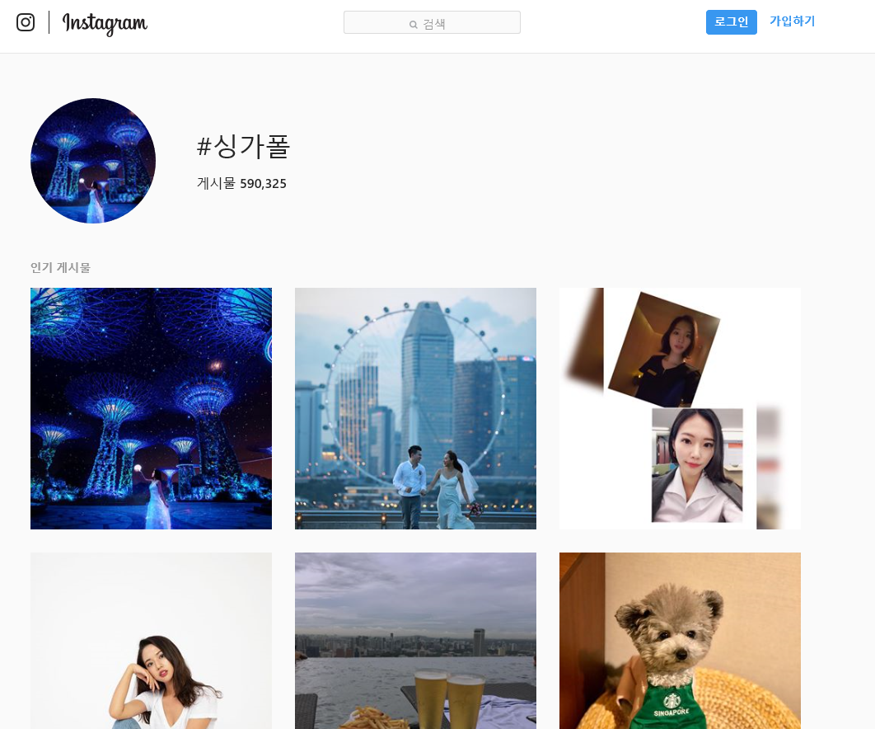
6. 개발 사항
데이터 수집(1) - #싱가폴 - 약59만개 검색됨 * 인스타그램 크롤링 정책 - 봇을 이용한 크롤링은 허가 받아야 가능 - 시간당 200회 이상 불가능 - API를 이용하고자 할 경우도 승인절차 필요함 - 검색에 따른 이미지 다운로드 API 부재 → 수동으로 건축물이 있는 사진을 대상으로 101개 저장

Slide 10
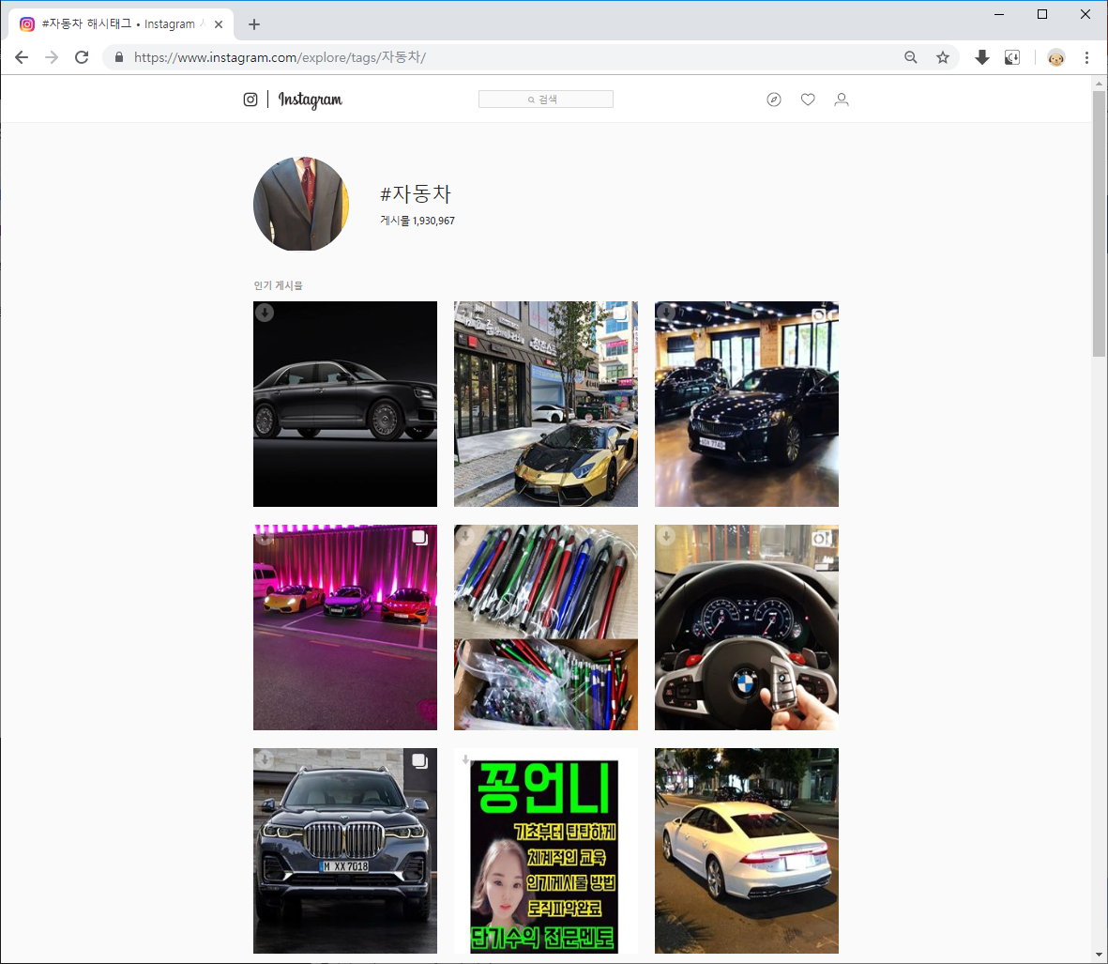
6. 개발 사항
데이터 수집(2) - #자동차 - 약190만개 검색됨 일간 800~1,000개씩 “자동차＂태그를 가진 사진이 저장되고 있음 → 2시간마다 자동차 검색한 페이지 이미지 저장 web_crawler.java 작성(이미지만 저장) 9월 22일 ~ 10월 16일까지(10/1~3 누락) 총 17,113장 이미지 데이터 수집

Slide 11
6. 개발 사항
이미지 분석 (1) ① 싱가폴 건축물 대상 이미지에서의 HOT-Place 분석 실험 > 사용 데이터 셋 : 100개 싱가폴 건축물 사진 > 사용 알고리즘 : Google Inception V.3 > 좋아요 수 가중치를 통한 HOT place 사진 분석 > Python으로 이미지 분석 진행 → 96% 정확도 도출 ② 건축물 사진에서 싱가폴 건축물 판별 > 사용 데이터 셋 : 100개 싱가폴 건축물 사진 > 사용 알고리즘 : Google Inception V.3 > Python으로 이미지 분석 진행 → 마리나 베이(싱가폴), 유니버셜 스튜디오(싱가폴), 롯데타워, 광화문, 에펠탑을 학습하여 싱가폴 크롤링 이미지의 모델을 분석함 → 99% 일치율을 보임 (학습된 사진의 특징이 명확하여 높은 일치율이 나온 것으로 판단)

Slide 12
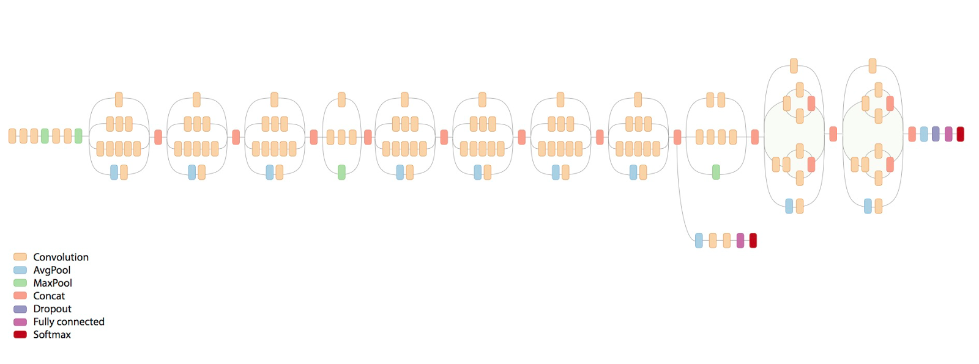
6. 개발 사항
이미지 분석 (2) - 이미지가 자동차 인지 아닌지를 구분 > 사용 데이터 셋 : 스텐포드 대학교에서 2013년 연구에서 사용한 8,144개 자동차 이미지 사용 > 사용 알고리즘 : Google Inception V.3 > 구글 클라우드 서버에 데이터를 저장하고, Python으로 이미지 분석 진행
참조 : https://norman3.github.io/papers/docs/google_inception

Slide 13
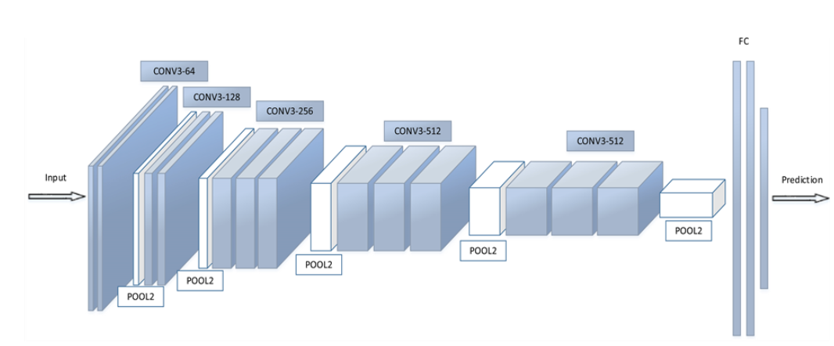
6. 개발 사항
이미지 분석 (3) - 이미지가 어떤 자동차인지를 구분 > 사용 데이터 셋 : 스텐포드 대학교 이미지셋 동일 적용 > 사용 알고리즘 : VGG16 with SDG(Stochastic Gradient Decent) > MAC Pro 에서 Python으로 이미지 분석 진행
참조 : http://shuuki4.github.io/deep%20learning/2016/05/20/Gradient-Descent-Algorithm-Overview.html

Slide 14
6. 개발 사항
이미지에 따른 데이터 분석 - 자동차가 아닌 이미지 >

Slide 15
6. 개발 사항
이미지에 따른 데이터 분석 - 자동차 이미지 모델 분석 >

Slide 16
7. 분석 결과

Slide 17
8. 향후 일정

Slide 18
9. 컨트리뷰톤 후기

Slide 19
Q & A
감사합니다.

